Slide 1
СОЗДАНИЕ ОБУЧАЮЩЕГО САЙТА EDINPY
Участники:
ученик 8 «Д» класса ГАОУ Лицей города Троицка
Кобышев Лев Андреевич
Ученик 8 ИНФО АНДРЕЯ

Slide 2
Цель проекта:
Целью нашего проекта является написание веб-приложения с целью обучения языку программирования python.

Slide 3
Задачи проекта:
Разработать основную концепцию сайта
Расписать подробный список фич и идей
Создать основной функционал веб-приложения
Добавить дополнительные элементы сайта
Написать вспомогательные файлы.
Запустить хостинг
Протестировать сайт разными пользователями.

Slide 4

Использовались библиотеки:
Flask (+flask_login)
Sys
Datetime
SQLalchemy
Wtforms (+flask_wtf)
Фрэйморк Flask
Flask – это легковесный веб-фреймворк для языка Python, который предоставляет минимальный набор инструментов для создания веб-приложений.
Преимущества Flask
Простой синтаксис – это всё-таки python
Удобные шаблоны — можно быстро создавать прототипы веб-приложений
Куча инструментов для гибкой настройки сайтов под любые нужды

Slide 5
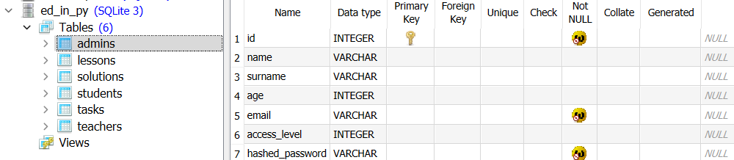
Базы данных SQLalchemy
В проекте было создано более 6 различных таблиц, используемых в разных разделах сайта, а также некоторые из них имеют связующий функционал (метод “многие ко многим”)

Slide 6
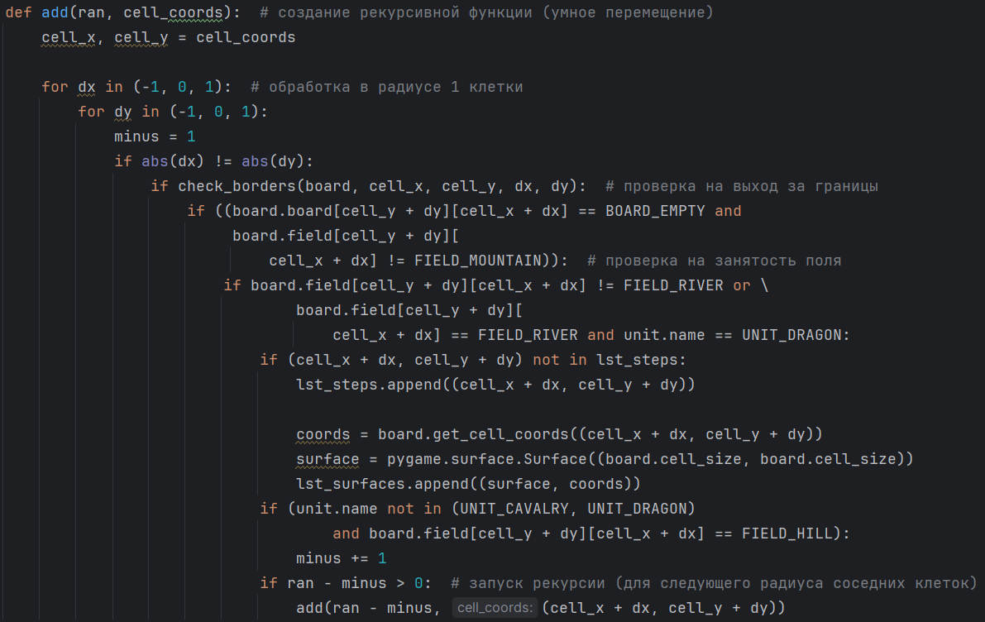
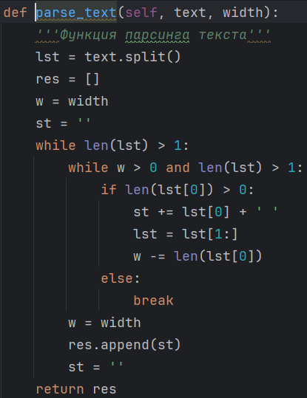
Какие знания я укрепил? (переделать)
Этот проект дал мне большой опыт в разработке крупномасштабных проектов, а также помог “заделать дыры” в знаниях языка python.

Slide 7
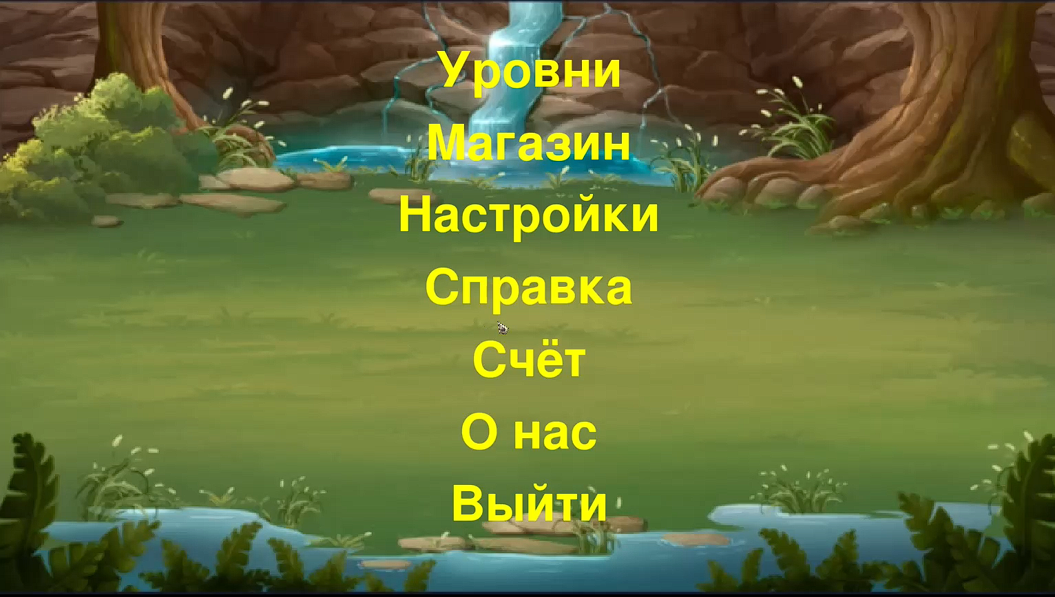
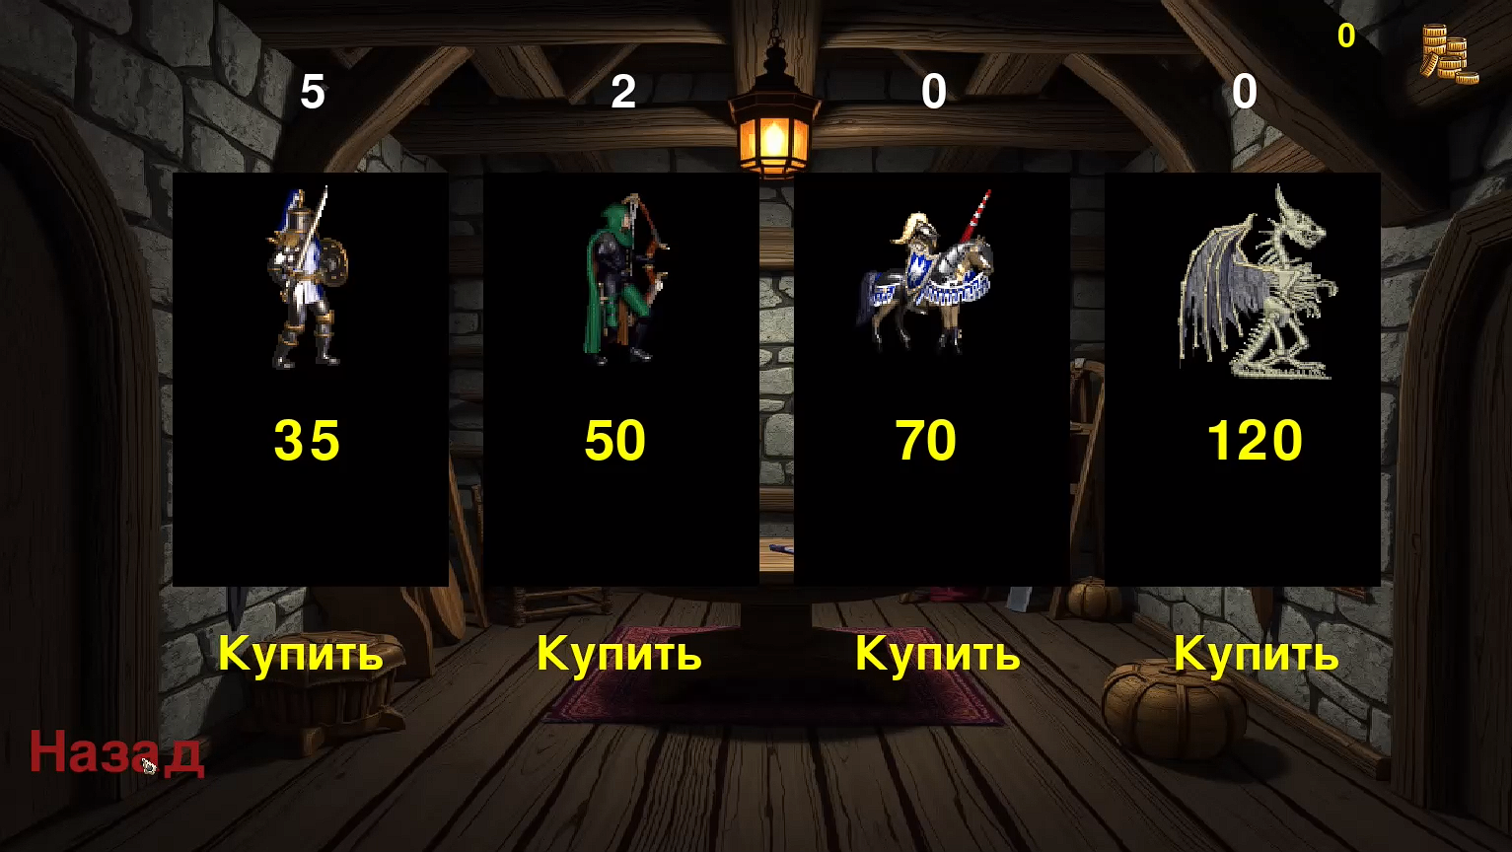
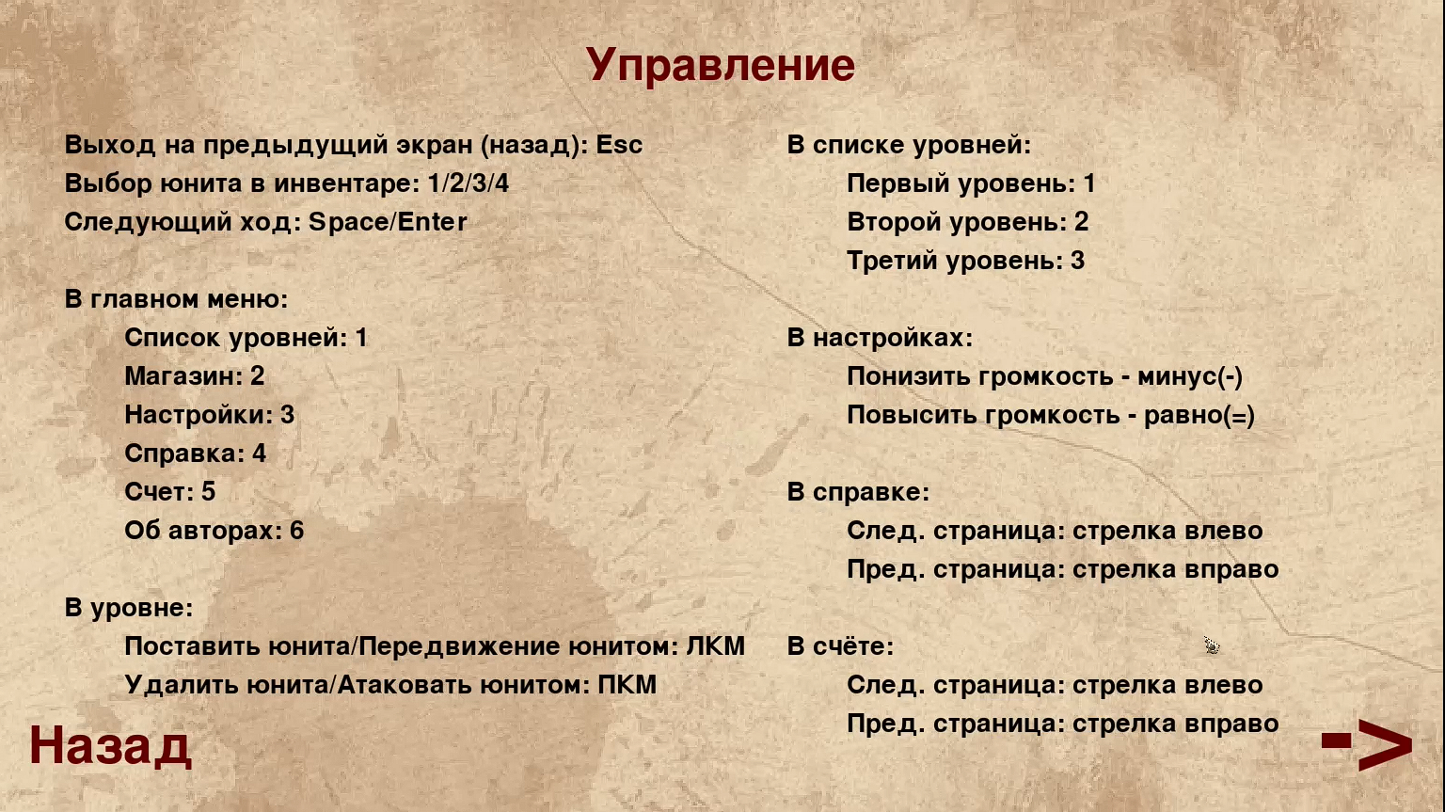
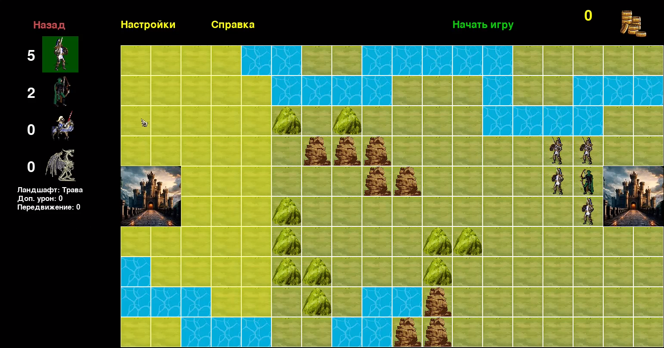
Что в итоге получилось? (переделать)
Изначально, идея проекта закладывалась в простенькой стратегии, без особого функционала, но при большом увлечении в проект получилось сделать нечто большее

